Slide 1
BİL-218 Bilgisayar Organizasyonu
Doç. Dr. Ersin ELBAŞI

Slide 2
Konular
Bilgisayar Bileşenleri
Bilgisayarın Fonksiyonu
  Instruction Cycle
  Kesmeler (Interrupt’lar)
Bus Yapıları
  Bilgisayar Modülleri ve Bağlantıları
  Bus Tasarım Kriterleri

Slide 3
Bilgisayar Bileşenleri
Donanımsal sistemler (Hardwired system) esnek değildir.
Genel amaçlı donanımlar kontrol sinyallerine göre farklı işler yapabilir.
Donanımsal olarak bağlantıları yeniden yapmak yerine yazılımla sadece kontrol işaretleri oluşturulur.
Bir program sıralı komut kümesidir.
  Her adımda bir aritmetik veya mantık işlem yapılır.
  Her işlem için çok sayıda kontrol işareti üretilir.

Slide 4
Bilgisayar Bileşenleri
Her işlem için tekil bir kod sağlanır (ADD, MOVE).
Donanım kodu alır ve kontrol işaretlerini üretir.
Kontrol birimi ve aritmetik mantık birim mikroişlemciyi oluşturur.
Veriler ve komutlar sisteme dışarıdan alınır veya dışarı aktarılır (Input/Output-I/O).
Program ve verilerin geçici saklanması için geçici bir depolama birimine ihtiyaç duyulur (Main Memory).

Slide 5
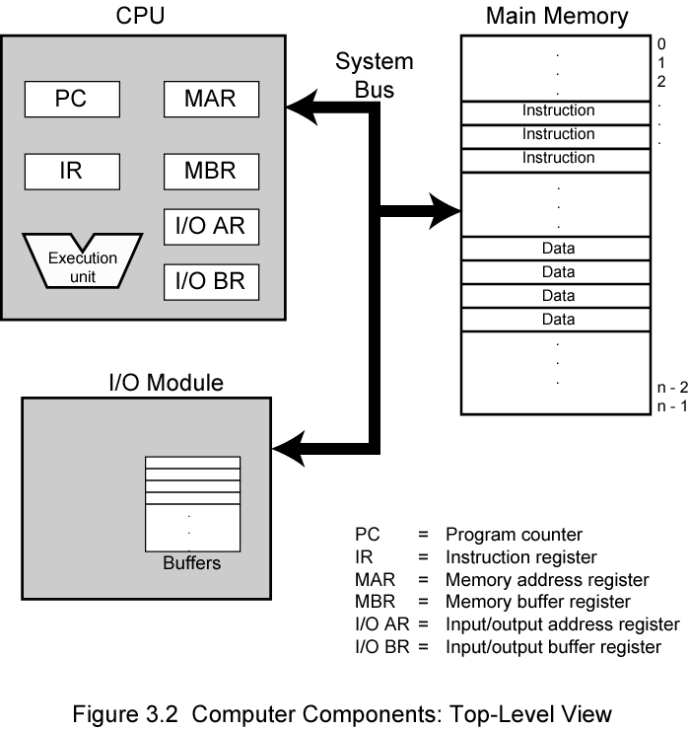
Bilgisayar Bileşenleri

Slide 6
Konular
Bilgisayar Bileşenleri
Bilgisayarın Fonksiyonu
  Instruction Cycle
  Kesmeler (Interrupt’lar)
Bus Yapıları
  Bilgisayar Modülleri ve Bağlantıları
  Bus Tasarım Kriterleri

Slide 7
Bilgisayarın Fonksiyonu
Mikroişlemci gerçekleştireceği işlemleri programdaki komutları kullanarak yerine getirir.
En temel olarak mikroişlemci iki adımda bir işlemi gerçekleştirir.
Birinci adımda komutlar mikroişlemciye alınır (fetch).
İkinci adımda komut çalıştırılır (execute).
Bu iki adıma komut döngüsü (instruction cycle) denilmektedir.

Slide 8

Bilgisayarın Fonksiyonu – Instruction Cycle
Execute adımı birden fazla alt adımdan oluşabilir.
Örneğin, komut operand gerektiriyorsa operandların alınması execute adımında gerçekleştirilir.

Slide 9
Bilgisayarın Fonksiyonu – Fetch Cycle
Program counter (PC) bir sonraki komutun adresini tutar.
İşlemci PC ile gösterilen adresten komutu alır.
PC alınan komut boyutu kadar artırılır (Atlama komutu çalışırsa farklı bir adrese geçilir).
Hafızadan alınan komut Instruction Register (IR)’a aktarılır.
İşlemci alınan komutu yorumlar ve gereken işlemleri yapar.

Slide 10
Bilgisayarın Fonksiyonu – Execute Cycle
Execute aşamasında farklı işlemler yapılabilir.
CPU-Hafıza
  CPU ile hafıza arasında veri aktarılır.
CPU-I/O
  CPU ile I/O cihazları arasında veri aktarılır.
Veri üzerinde işlem
  Aritmetik ve mantık işlemlerden birisi yapılır.
Kontrol
  Ardarda yapılan işlemlerin sırasında değişiklik yapılır.
Yukarıdakilerden birkaç tanesi birlikte yapılır.

Slide 11
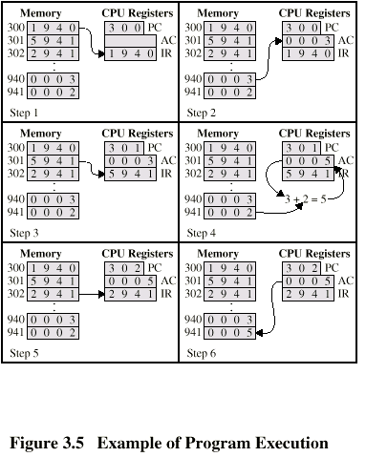
Bilgisayarın Fonksiyonu-Örnek Program
1940 LOAD MEM ; AC <- MEM
0001 1001 0100 0000
2941 STORE MEM ; MEM <- AC
0010 1001 0100 0001
5941 ADD MEM ; AC <- MEM + AC
0101 1001 0100 0001
Opcode Operand
0001 | 1001 0100 0000

Slide 12
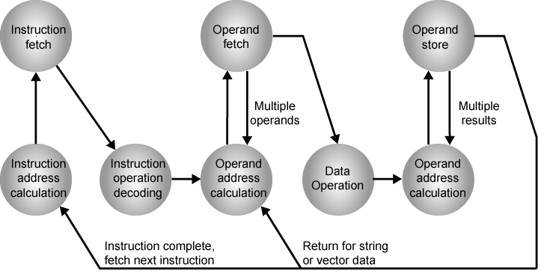
Bilgisayarın Fonksiyonu-Komut Döngüsü

Slide 13
Bilgisayarın Fonksiyonu-Kesmeler
Kesmeler I/O cihazları tarafında üretilebilirler ve işlemcinin normal çalışmasını keserler.
Program kesmeleri
  Overflow, division by zero.
Timer kesmeleri
  CPU’nun içindeki timer’lar tarafından üretilirler.
I/O kesmeleri
  I/O denetleyicileri tarafından oluşturulur.
Donanım kesmeleri
  Memory parity hatası, pil uyarısı, disk okuma hatası.

Slide 14
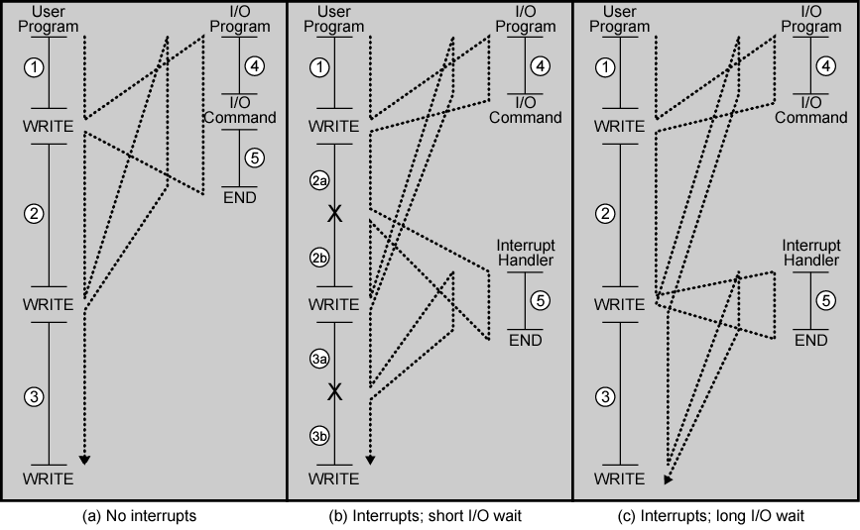
Bilgisayarın Fonksiyonu-Kesmeler
  Program akışı

Slide 15
Bilgisayarın Fonksiyonu-Kesmeler
Interrupt cycle
Komut döngüsünün sonuna eklenir.
  İşlemci kesme gelip gelmediğini kontrol eder.
Kesme gelmemişse sonraki komut fetch edilir.
Kesme gelmişse
  Çalışmakta olan program beklemeye alınır.
  Register içerikleri saklanır.
  PC’ye yeni adres değeri aktarılır.
  Kesme için gerekli işlemler gerçekleştirilir.
  Önceki programa dönülür ve register değerleri yeniden elde edilir.

Slide 16

Bilgisayarın Fonksiyonu-Kesmeler
  Kesmenin gerçekleştirilmesi

Slide 17

Bilgisayarın Fonksiyonu-Kesmeler
  Kesmeyle birlikte komut döngüsü

Slide 18
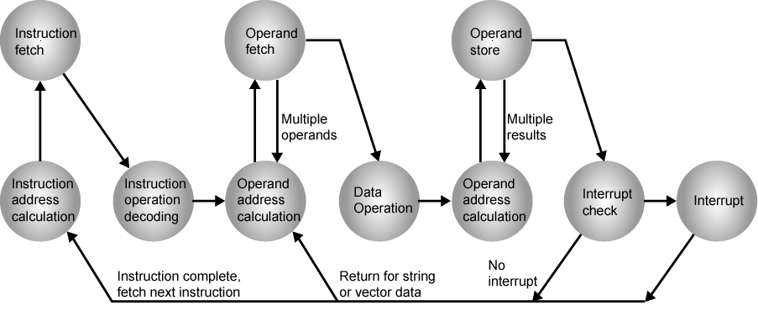
Bilgisayarın Fonksiyonu-Kesmeler
  Kesmeyle birlikte komut döngüsü

Slide 19
Bilgisayarın Fonksiyonu-Kesmeler
Çoklu kesmeler
Yeni gelen kesmeler etkisiz kılınır.
  İşlemci bir kesmeyi çalıştırırken yeni gelenleri beklemeye alır.
  Önceki kesme bitirildiğinde bekleyen kesmeler oluştukları sırayla işlenir.
Önceliklendirme
  Bir kesme çalışırken yeni gelen kesmenin önceliği daha düşükse yeni gelen beklemeye alınır.
  Bir kesme çalışırken yeni gelen daha öncelikli ise çalışan kesme olduğu yerde bırakılır ve yeni gelene geçilir.
  Öncelikli kesme bitirildikten sonra yerida kesilen kesmeye kaldığı yerden devam edilir.

Slide 20

Bilgisayarın Fonksiyonu-Kesmeler
  Kesmelerin sıralı çalışması

Slide 21
Bilgisayarın Fonksiyonu-Kesmeler
  Kesmelerin öncelikli çalışması

Slide 22
Konular
Bilgisayar Bileşenleri
Bilgisayarın Fonksiyonu
  Instruction Cycle
  Kesmeler (Interrupt’lar)
Bus Yapıları
  Bilgisayar Modülleri ve Bağlantıları
  Bus Tasarım Kriterleri

Slide 23
Bus Yapıları
Tüm birimlerin birbiriyle iletişim yapabilmelidir.
  İletişim farklı verileri aktarmak için kullanılır.
  Taşınan veri kontrol işareti, data veya adres bilgisi olabilir.
Farklı birimlerin bağlantıları da farklıdır.

Slide 24

Bus Yapıları- Bilgisayar Modülleri ve Bağlantıları

Slide 25
Bus Yapıları-Hafıza Bağlantıları
Veri alır ve gönderir.
Adres alır.
Kontrol işaretleri alır
  Write
  Read
  Zamanlama

Slide 26
Bus Yapıları-I/O Bağlantıları
Bağlantılar hafızaya benzer şekildedir.
Çıkış
  Bilgisayardan veri alır
  Çevre birimlerine veri gönderir
Giriş
  Çevre birimlerinden veri alır
  Bilgisayara veri gönderir
Bilgisayardan kontrol işaretleri alır.
Çevre birimlere kontrol işareti gönderir (disk döndür).
Bilgisayardan adres alır (Çevre birimleri port numarasıyla ifade edilir).
Kesme sinyalleri gönderir.

Slide 27
Bus Yapıları-CPU Bağlantıları
Hafızadan komut ve data okur.
Veri yazar.
Diğer birimlere kontrol işaretleri gönderir.
Kesme isteklerini alır ve gerçekleştirir.

Slide 28
Bus Yapıları
Bus iki veya daha fazla cihazı bağlar.
Genellikle broadcast şeklinde çalışır.
Birden fazla bağlantı bir iş için gruplandırılarak kullanılır.
Örneğin 32 bit bus için 32 adet tek bitlik bağlantı birlikte kullanılır.
Genellikle data bus, adres bus ve kontrol bus şeklinde üç grup altında ifade edilir.

Slide 29
Bus Yapıları-Data Bus
Veri veya komut taşır.
Performansı birinci derecede etkiler.
8, 16, 32, 64 bit genişliğinde kullanımı mevcuttur.
Genişlik arttıkça bir seferde okunan veya yazılan bit sayısı arttıkça performans artar.

Slide 30
Bus Yapıları-Adres Bus
Kaynak veya hedef verinin adresini tanımlar.
CPU, hafızada adresi verilen yerden veri okur veya hafızada adresi verilen yere veri yazar.
Adres bus genişliği adreslenebilir alanın boyutunu belirler.
Adres bus genişliği arttıkça adreslenebilir hafıza artar.
8086 için 2¹⁶ = 64K adreslenebilir hafıza oluşturulur.

Slide 31
Bus Yapıları-Kontrol Bus
Kontrol ve zamanlama bilgisini sağlar.
Hafızada okuma veya yazma komutunu gönderir.
Kesme isteği iletilir.
Clock sinyallerini iletilir.

Slide 32

Bus Yapıları-Bağlantı Şeması

Slide 33
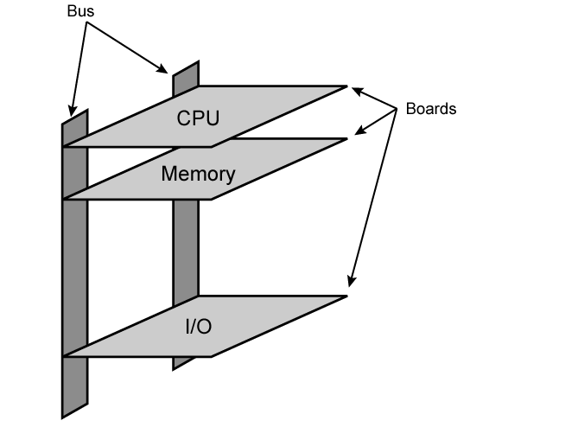
Bus Yapıları-Bus Mimarileri

Slide 34
Bus Yapıları-Bus Tasarım Kriterleri
Tür
  Dedicated (Adanmış)
  Multiplexed (Çoğullanmış)
Kullanım yöntemi
  Cenraliad (Merkezi)
  Distributed (Dağıtık)
Zamanlama
  Senkron
  Asenkron
Bus genişliği
  Adres
  Data
  Kontrol
Veri aktarım türü
  Read
  Write
  Read-modify-write
  Read-after-write
  Block

Slide 35
Bus Yapıları-Bus Tasarım Kriterleri
Tür
  Dedicated (Adanmış)
    Her cihaz için ayrı bağlantı yolları kullanılır
    Trafik problemi olmaz
    Cihazlar istediği anda veri gönderebilir
  Multiplexed (Çoğullanmış)
    Paylaştırılmış bağlantılar kullanılır
    Adres doğrulaması gerekir
    Daha az bağlantı gerektirir
    Karmaşık kontrol yöntemleri gerekir

Slide 36
Bus Yapıları-Bus Tasarım Kriterleri
Kullanım yöntemi
  Cenraliad (Merkezi)
    Bus denetimi bir cihaz tarafından yapılır
    Kontrol daha kolaydır
  Distributed (Dağıtık)
    Her modül bus’a erişebilir
    Her cihazın ayrı denetleyicisi vardır

Slide 37
Bus Yapıları-Bus Tasarım Kriterleri
Zamanlama
  Senkron
    Olaylar clock sinyalle belirlenir
    Kontrol bus clock bağlantısına sahiptir
    1-0 veya 0-1 geçişi bir clock cycle’dır.
    Genellikle senkronizasyon yükselen kenarla yapılır
  Asenkron
    Clock kullanılmaz
    Her olay bir öncekinin bitmesine bağlı çalışır
    Kontrol daha karmaşıktır
    Tüm cihazları tam performansta çalıştırabilir

Slide 38
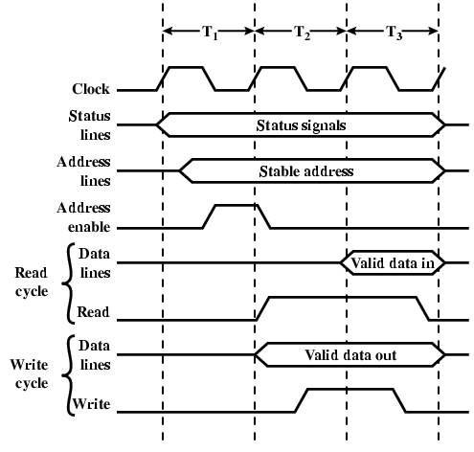
Bus Yapıları-Bus Tasarım Kriterleri
Senkron çalışma

Slide 39
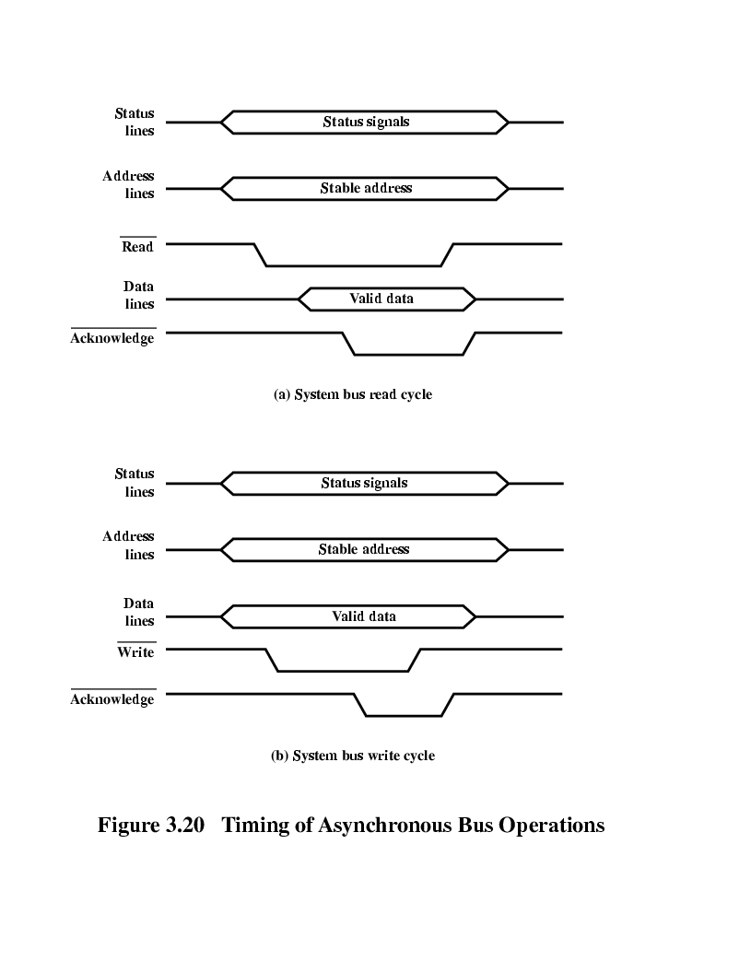
Bus Yapıları-Bus Tasarım Kriterleri
Asenkron çalışma
Read cycle
Write cycle

Slide 40
Bus Yapıları-Bus Tasarım Kriterleri
Bus genişliği
  Adres
    Adres bus genişledikçe adreslenebilir alan artar
  Data
    Data bus genişledikçe bir seferde okunup yazılabilecek veri boyutu artar
  Kontrol
    Kontrol bus genişledikçe kontrol işaret sayısı artar

Slide 41
Bus Yapıları-Bus Tasarım Kriterleri
Veri aktarım türü
  Read
    Adres bilgisi gönderilerek ilgili veri okunur
  Write
    Adres bilgisi gönderilerek ilgili veri yazılır
  Read-modify-write
    Adres bilgisi gönderilerek veri okunur ve değiştirildikten sonra aynı adrese yazılır
  Read-after-write
    Adres bilgisi gönderilerek yazılır ardından kontrol amaçlı okunarak karşılaştırılır
  Block
    Adres bilgisi gönderilerek ardarda yazma veya okuma yapılır

Slide 42
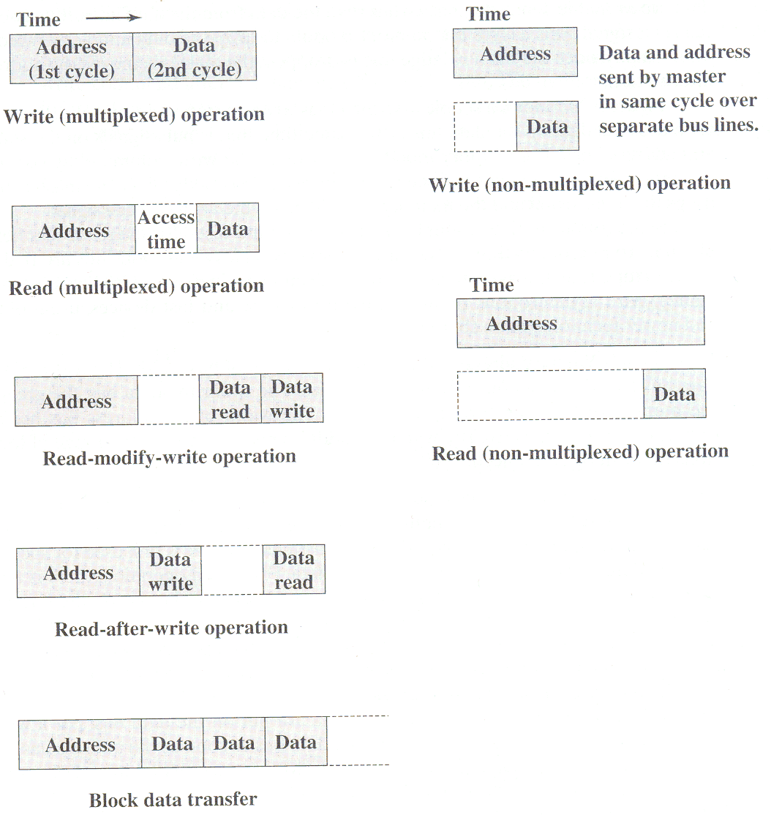
Bus Yapıları-Bus Tasarım Kriterleri
Veri aktarım türleri

